Slide 2

ПРОЕКТИРОВАНИЕ ОБРАЗОВАТЕЛЬНОЙ СРЕДЫ: возможные региональные модели инклюзивного образования «школа – колледж – вуз»

Slide 3
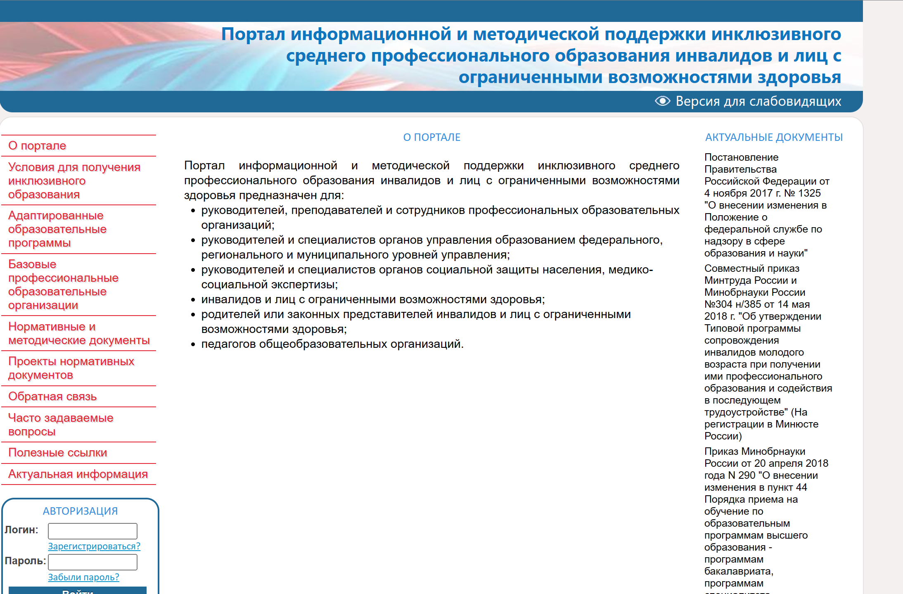


Slide 4
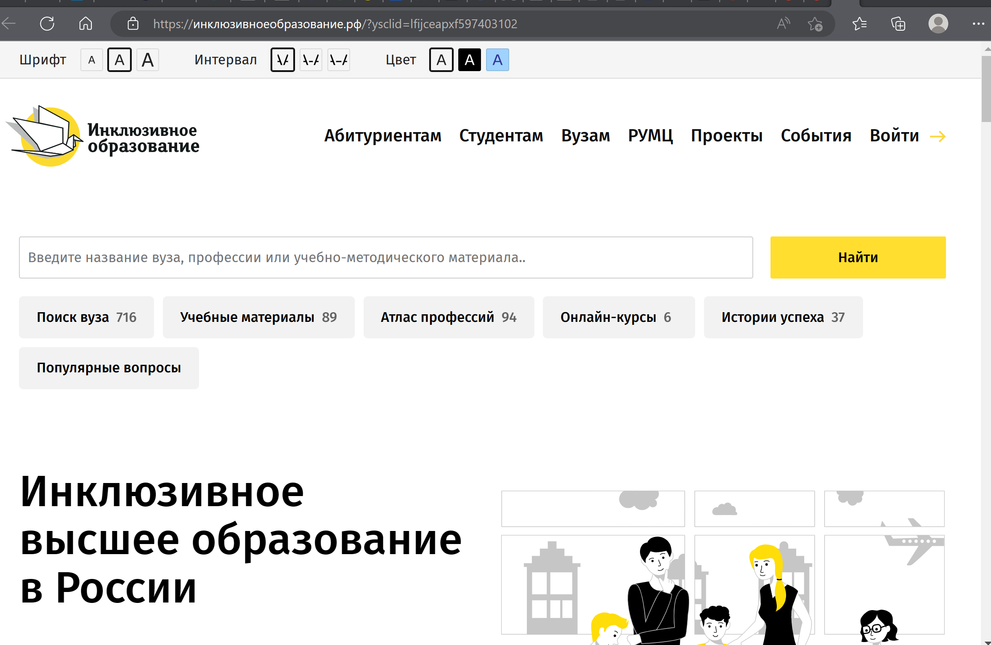

Slide 5
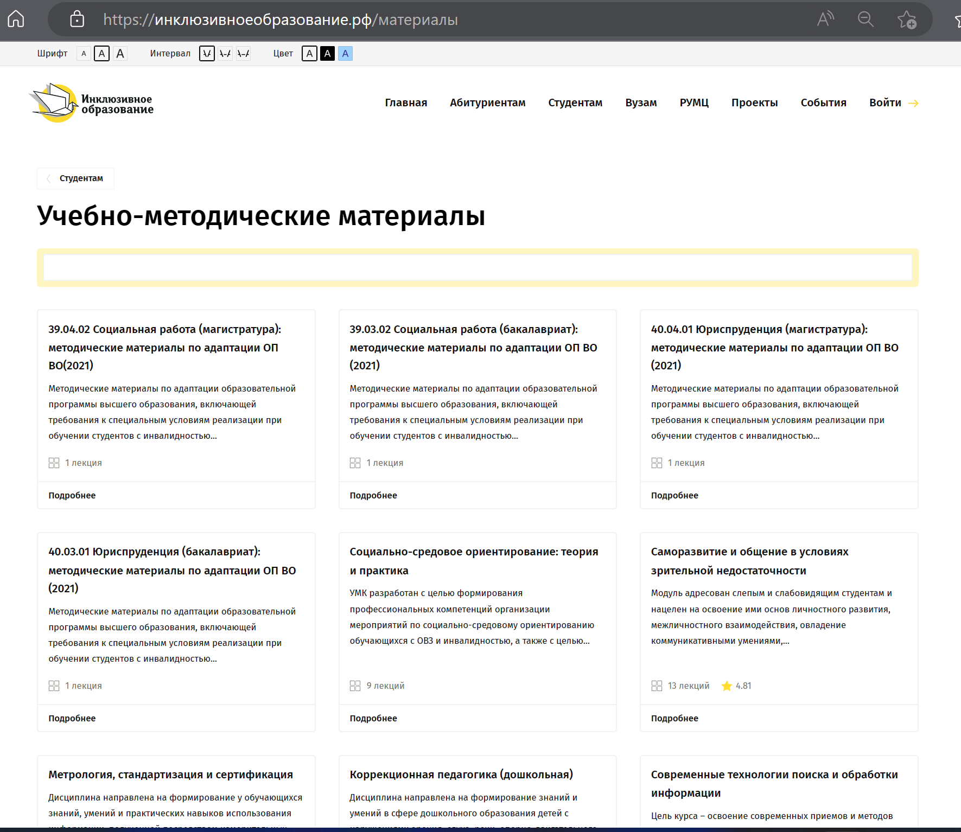

Slide 6
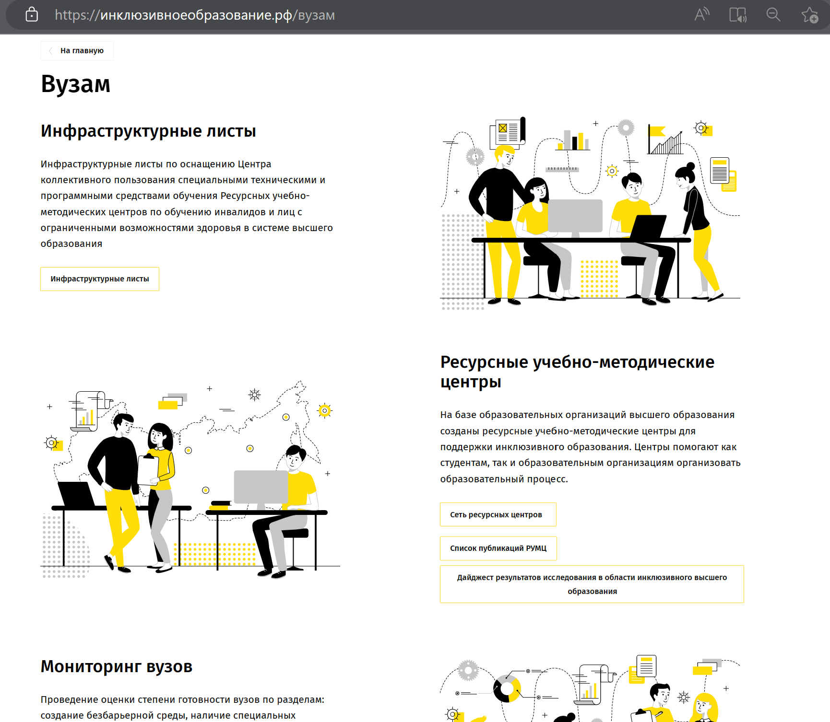

Slide 7
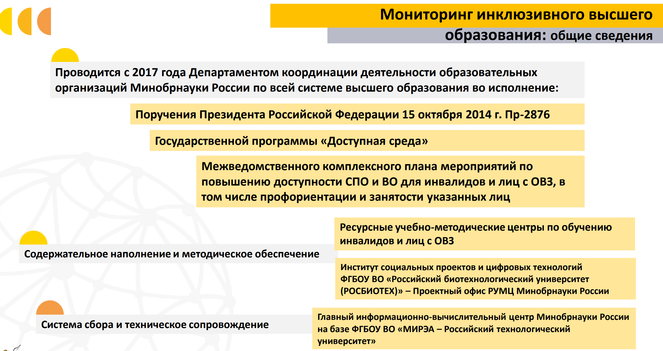

Slide 8
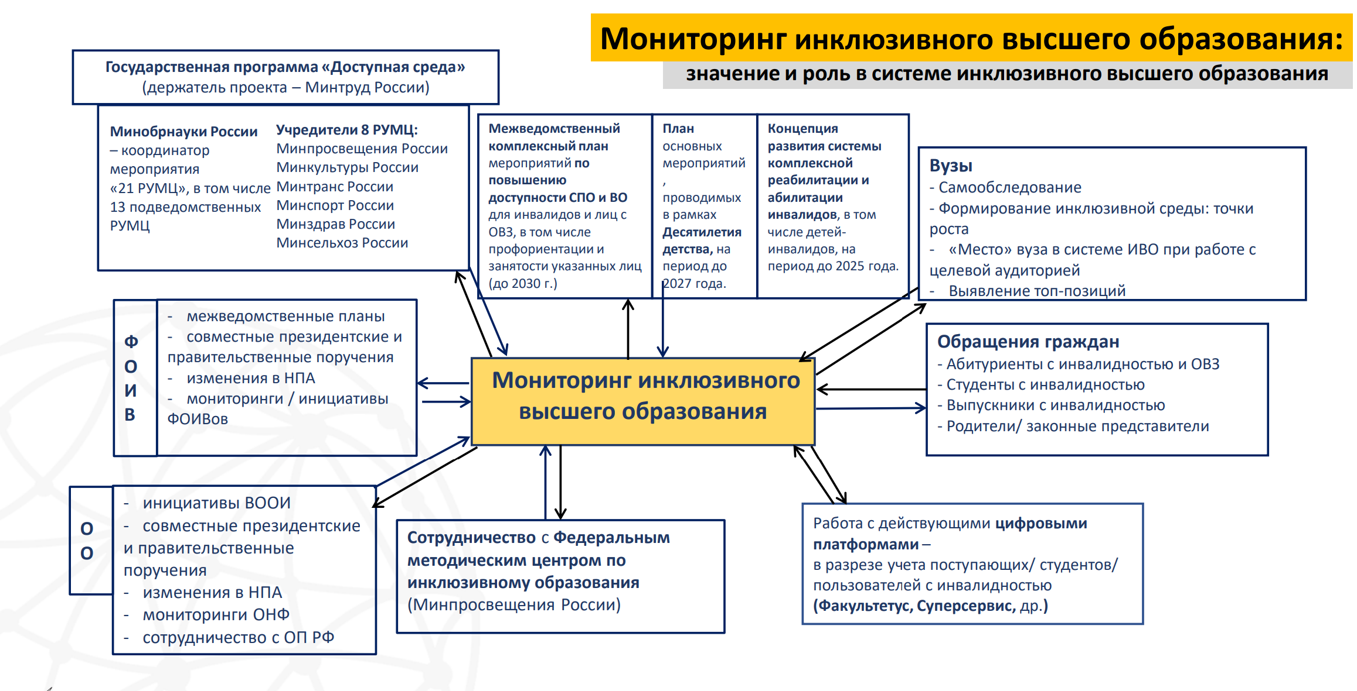

Slide 9
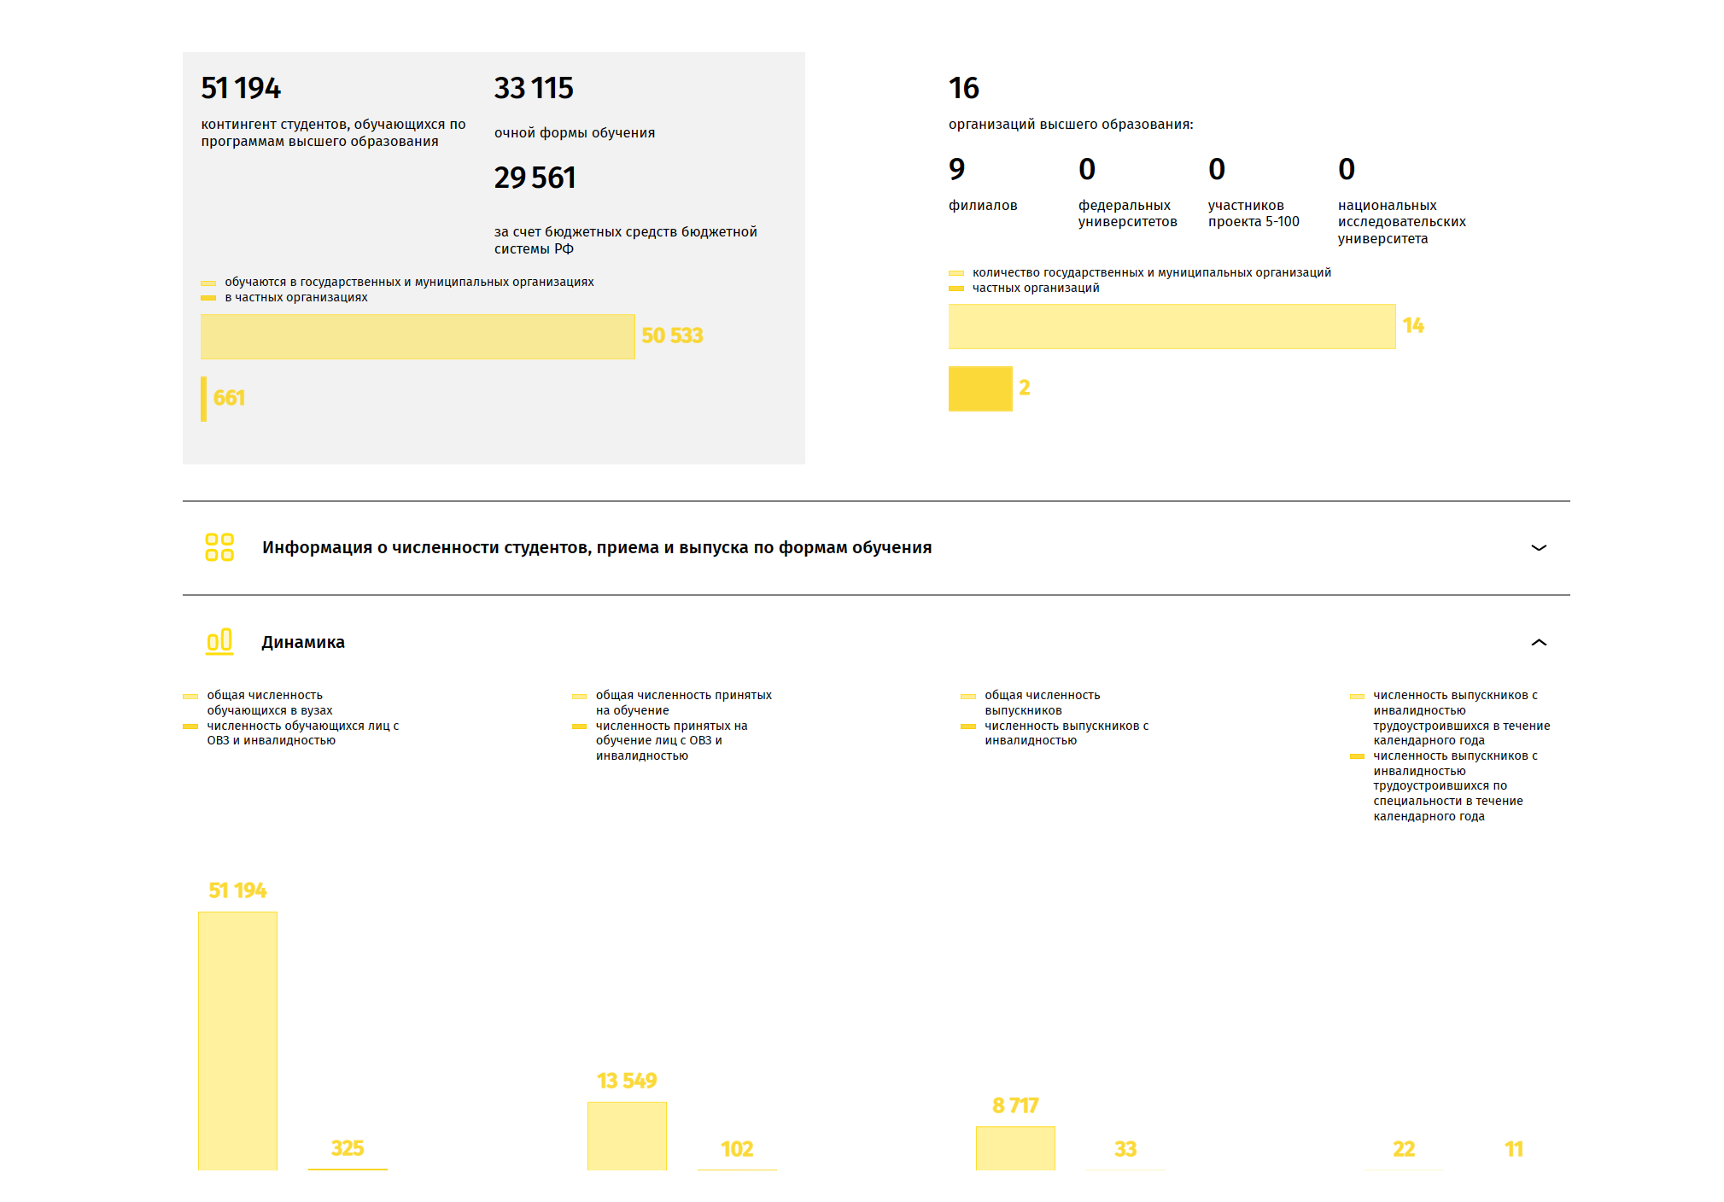

Slide 10
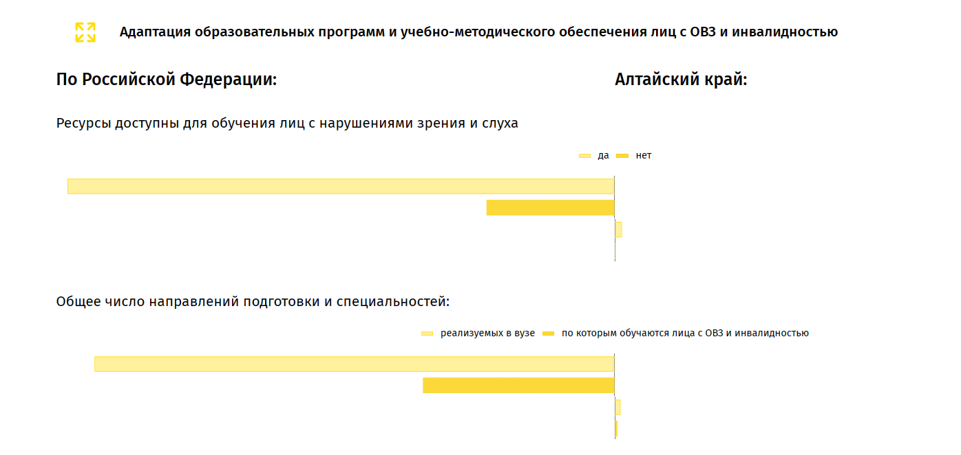
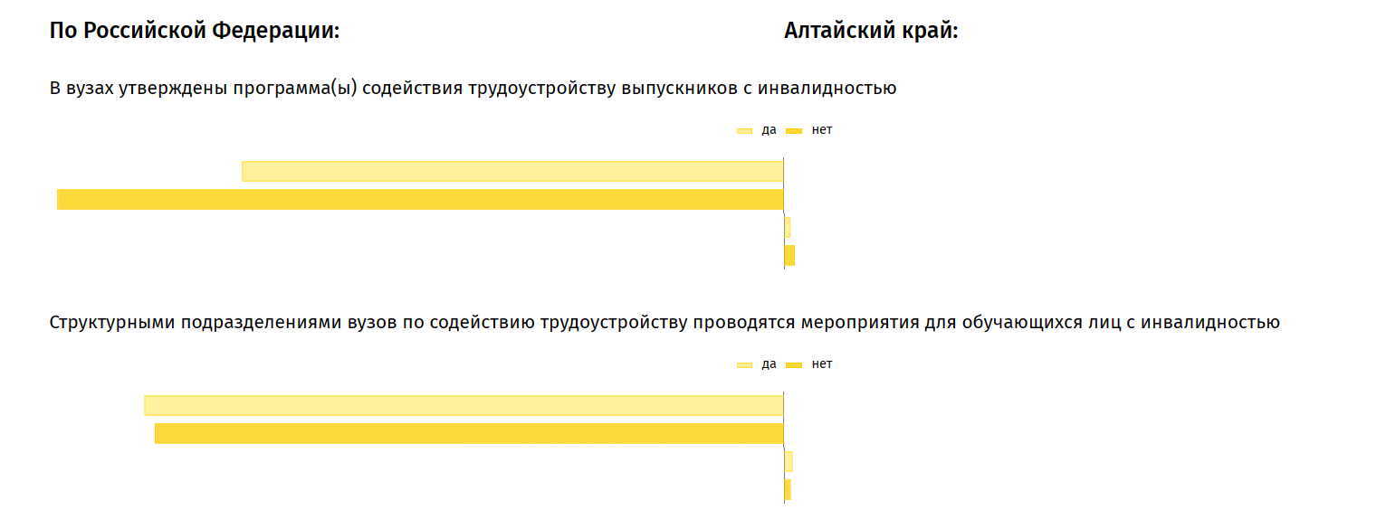
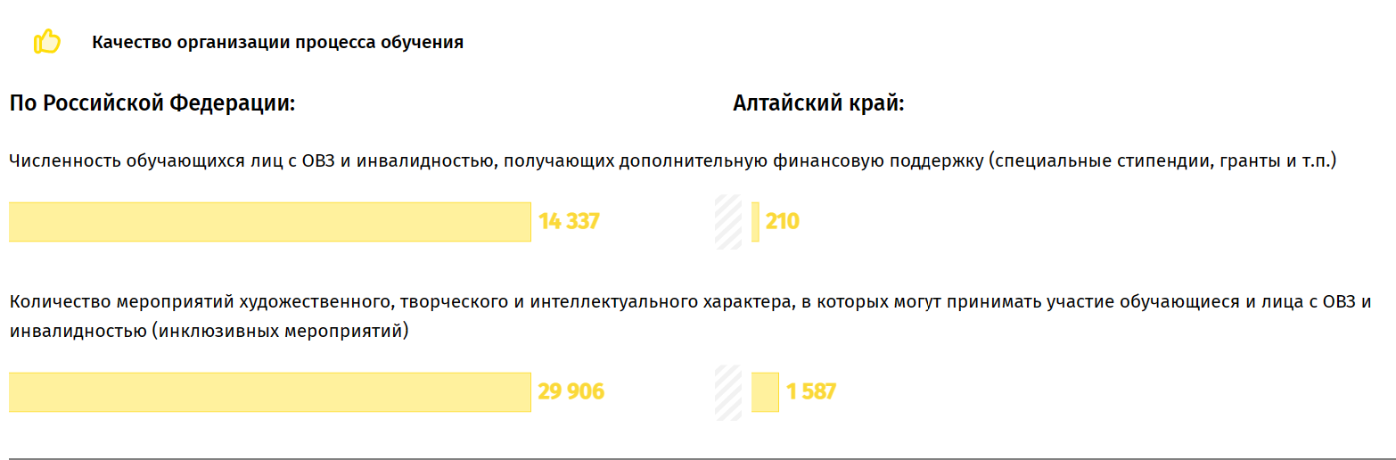
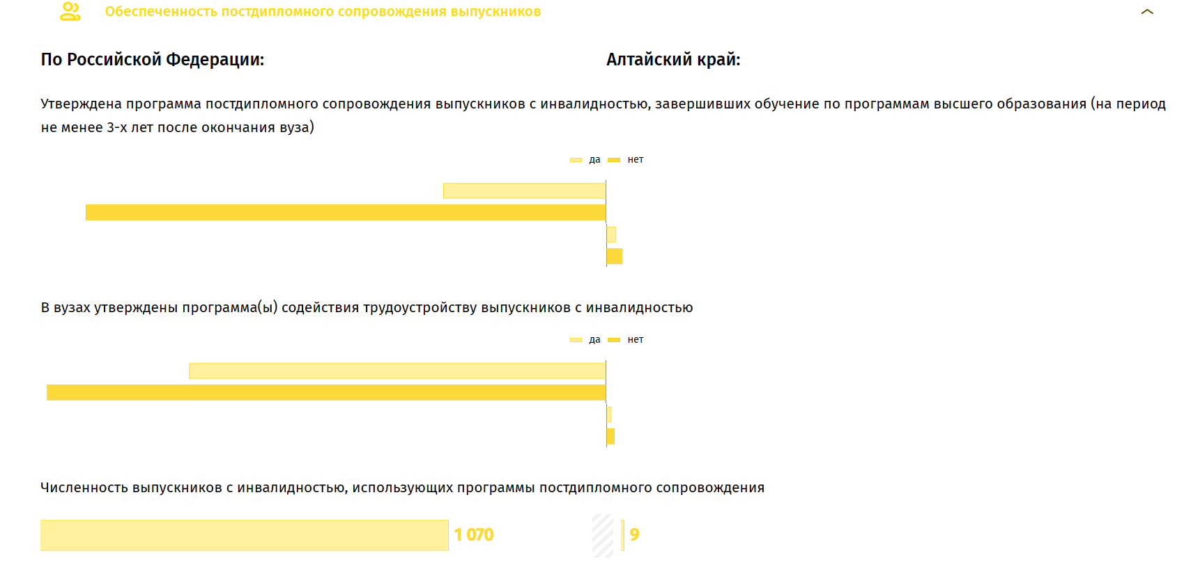

Slide 11
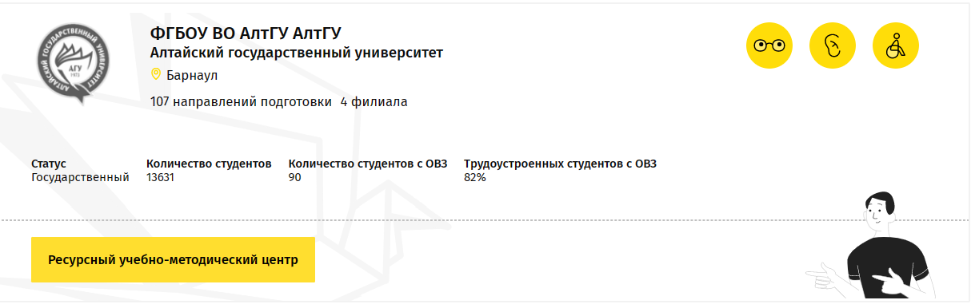
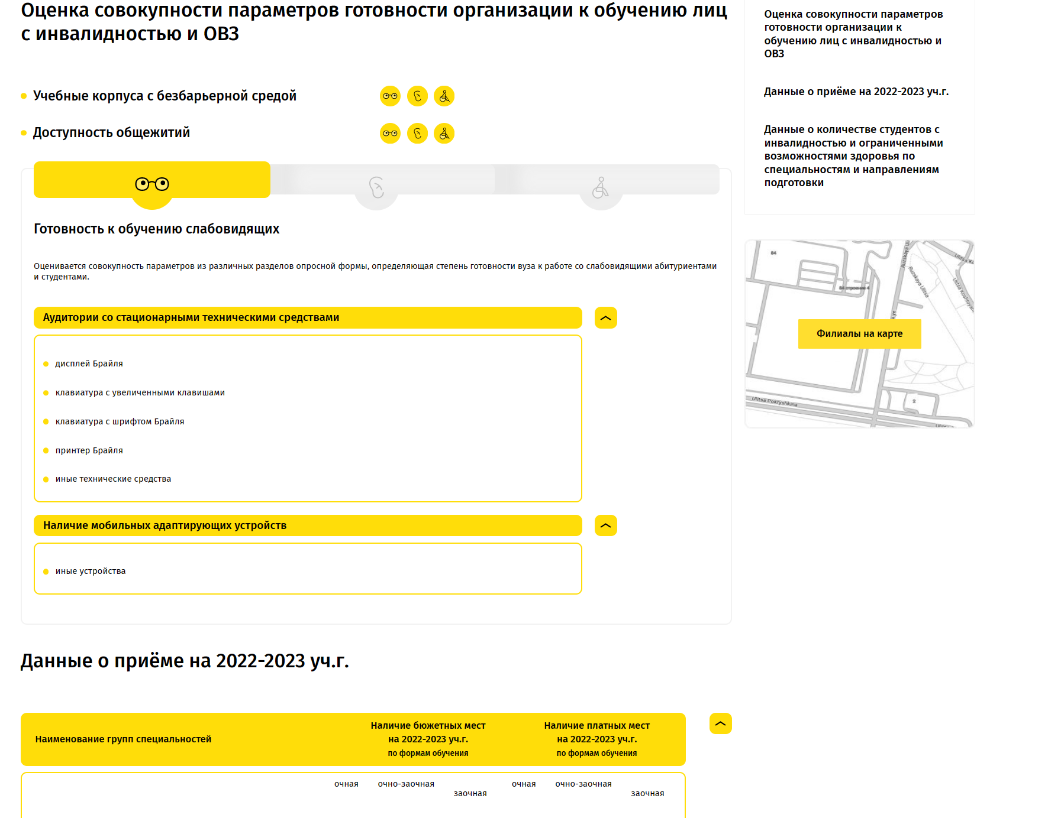
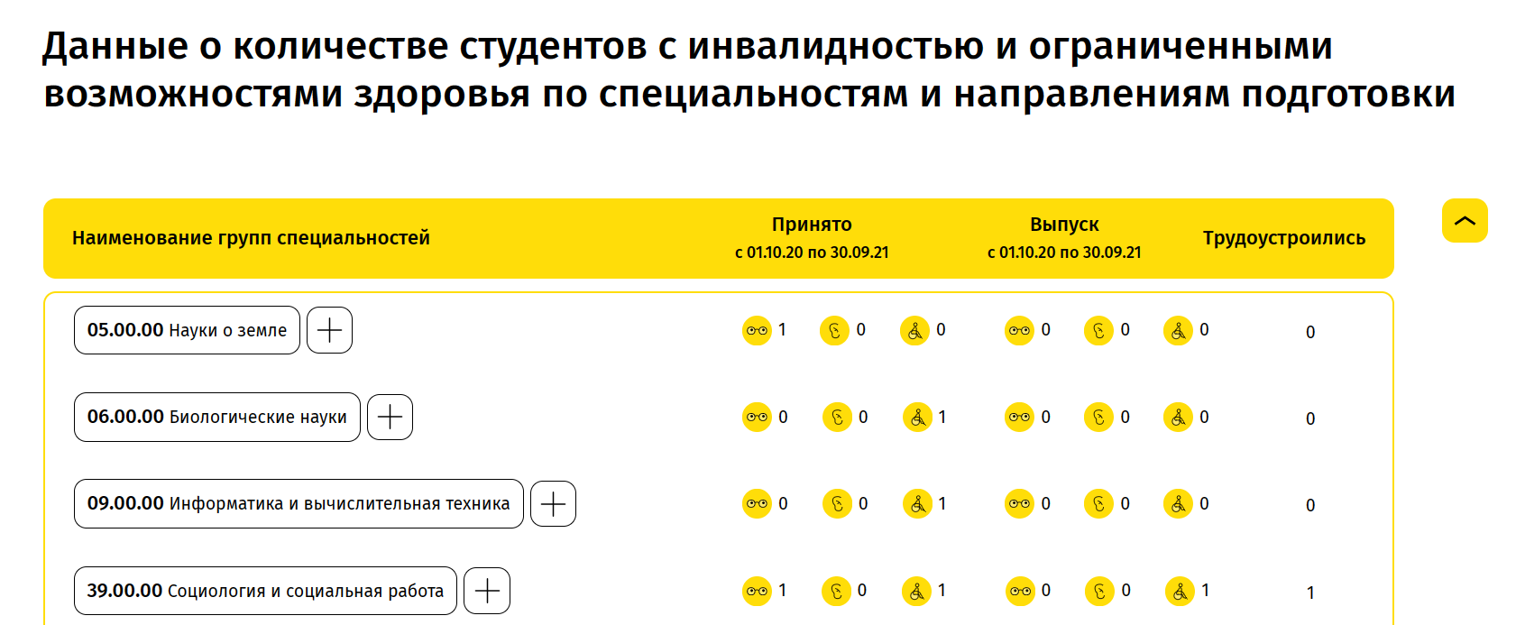

Slide 12

Инклюзивное образование
(Приходько и др., 2016; Рыскина и др, 2012; Семаго и др., 2011)
Развивающаяся многоуровневая и многокомпонентная система, учитывающая интересы государства, самой личности и ее ближайшего социума
Культура инклюзии (в основе – ценности личности)
Осознанная реорганизация учебно-воспитательной среды
Преемственность и непрерывность реализации инклюзии на всех этапах обучения (уровнях обучения)

Slide 13
Международный опыт: США
Закон об образовании для всех детей с инвалидностью, с принципом индивидуализированного обучения, а также закон об образовании индивидов с инвалидностью. Государственные, муниципальные и частные школы получают бюджетное финансирование на детей с особыми потребностями, и, соответственно, заинтересованы в увеличении числа учащихся, официально зарегистрированных как инвалид

Slide 14
Международный опыт: Финляндия
инклюзивное образование закреплено на законодательном уровне
понимается как процесс развития и постоянного совершенствования общего образования, которое должно быть доступно всем без исключения детям (мигрантам, детям из отдаленных районов, национальных меньшинств, с ограниченными возможностями и др.)
предусматривается создание дифференцированной среды обучения в зависимости от характера нарушения
существует система, состоящая из семи государственных образовательно-консультативных центров, которые организуют сопровождение и поддержку обучающихся с ОВЗ, их родителей и педагогов
инклюзивное обучение реализуется в виде существования специальных классов в обычных массовых школах
новой и перспективной формой сопровождения детей с ОВЗ, разработанной в Финляндии, является взаимодействие учителей, соучительство.
Национальный образовательный стандарт Финляндии отличается особой гибкостью, так, в финской программе подготовки будущих педагогов акцент делается на адаптированную методику обучения к специфическому контексту, в котором приходится работать. Стандартом признается тот факт, что дети овладевают знаниями с разной скоростью, однако в результате они должны соответствовать высоким требованиям, насколько это возможно.

Slide 15
Международный опыт: Швеция
право детей с ОВЗ обучаться в массовой школе закреплено законодательно
государство осуществляет социальную и финансовую поддержку таких школ
в университетах во всех программах подготовки учителей есть обязательные курсы по специальному образованию
на муниципальном уровне существует практика зачисления детей с ОВЗ в обычный класс, при этом, несколько часов в неделю они занимаются со специальным педагогом в отдельной группе.
Основной своей задачей педагоги считают подготовку ребенка к тому, чтобы он мог полностью обучаться только в обычном классе. Шведское агентство специального образования (SIH) отвечает за предоставление консультаций и поддержку семей и школ, дает рекомендации по учебным предметам, помогает муниципальным властям оптимально организовывать обучение детей с особыми потребностями. Швеция приняла инклюзивное образование в качестве главного принципа для обеспечения равного доступа к образованию для всех, а также в рамках концепции прав человека в социальных отношениях.

Slide 16
Международный опыт: Норвегия
Закон о доступности образования для лиц с особыми образовательными потребностями
для детей с ОВЗ существуют государственные центры, специализирующиеся на оказании помощи отдельным категориям (детям с синдромом раннего детского аутизма, с нарушениями слуха, зрения и т.д.)
курируют систему инклюзивного обучения муниципалитеты (от них школы получают социальную и финансовую поддержку)
подготовка педагогов для реализации инклюзивного образования осуществляется в университетах.
Таким образом, основные перспективы развития инклюзивного образования в Норвегии связаны с дальнейшей разработкой методического обеспечения инклюзивного обучения, с углублением содержания коррекционной работы с разными категориями детей с ОВЗ.

Slide 17
Международный опыт: Франция
государство обеспечивает создание условий для успешной адаптации детей с ОВЗ в образовательной среде, включая финансирование, приобретение необходимых технических средств и оплату работы специалистов (помощников учителя в школьном сопровождении для индивидуальной и коллективной интеграции)
существуют государственные ресурсные центры для сопровождения детей с ОВЗ, обучающихся в массовой школе
подготовка педагогов для инклюзивного образования реализуется в университетах
на муниципальном уровне инклюзивное обучение представлено во Франции двумя формами: - дети с ОВЗ учатся в обычном классе совместно с остальными детьми под руководством неспециализированного учителя (это класс так называемой «школьной инклюзии»); - дети с ОВЗ обучаются в специальном классе для детей-инвалидов под руководством специального учителя («класс педагогической интеграции»)
Класс школьной инклюзии является открытым классом, который ученик с ОВЗ может покидать в определенные моменты школьного дня для индивидуальной или групповой работы со специальным педагогом. Специальные педагоги, как правило, работают в ресурсных центрах, и в соответствии с графиком посещают всех учеников, закрепленных за центром, оказывая им и учителям необходимую помощь. Время инклюзии постепенно увеличивается, что позволяет ребенку перейти от «класса школьной инклюзии» к полной индивидуальной инклюзии. Для глухих и умственно отсталых детей стали открываться классы педагогической интеграции, которые представляют собой открытую систему, объединяющую время от времени и при необходимости учеников средней и старшей школы для необходимого сопровождения и контроля, требующих больших временных затрат. Для каждого ученика-инвалида разрабатывается индивидуальный план школьного обучения.

Slide 18
Международный опыт: Германия
функционируют различные типы школ: начальная, основная, реальная, гимназия, комплексная и специальная
законодательно отрегулирован порядок перехода учащихся из одного типа школ в другой, определяя при этом статус и возможности дальнейшего обучения выпускников этих школ
существуют как отдельные специальные классы, входящие в состав общеобразовательных школ, это в основном начальные и основные школы, так и отдельные школы с шестичасовым или продленным днем, а также специальные школы- интернаты
все специальные школы, за исключением школ для психически больных детей, проводят обучение на основе учебных планов общеобразовательных школ (начальные, основные, реальные школы, гимназии), но при этом используются методы преподавания и дидактические принципы, в наибольшей мере учитывающие особенности обучающихся здесь детей
В некоторых землях Германии наблюдается тенденция к более ранней интеграции учеников специальных школ в общеобразовательные школы. Если ребенок не получает необходимой помощи в процессе обучения со своими сверстниками, школьные власти признают, что такой ребенок имеет специальные образовательные нужды, и принимают решение о том, какую школу такому ребенку следует посещать и где (определенный тип школы Sonderschule или обычная школа, предлагающая дополнительную поддержку). Ученики, посещающие обычную школу, но не получающие помощь, которая им нужна, могут быть переведены в другую школу, которая сможет предоставлять им эти дополнительные услуги. Решение о переводе ребенка в другую школу обычно принимается после консультации с родителями, когда учителя объясняют им, какие проблемы испытывает их ребенок в процессе обучения. Согласно закону «О социальном благополучии» ученикам с особыми образовательными нуждами предоставляется финансовая помощь от государства для того, чтобы они могли получать полноценное школьное образование, особенно в период обязательного посещения школы. Совместное обучение в общеобразовательной школе возможно в случае, если в ней созданы определенные условия: имеются медицинский или ухаживающий персонал, специальные помещения, специально оборудованные учебные места, специальные учебные пособия и т.д. Опыт Германии в организации взаимодействия обычного и специального педагогов в инклюзивных школах реализуется в рамках двух существующих моделей: -обычный учитель и специальный педагог одновременно отвечают за класс, разделяя между собой предметы, которые они ведут. При этом второй консультирует первого в отведенное время по поводу особых детей, помогает ему решать проблемы, возникающие в процессе их обучения, объясняет коллеге его ошибки; -с классом работает обычный учитель, а коррекционный педагог находится на уроках всего 5 часов в неделю.

Slide 19
Международный опыт: Дания
создана национальная стратегия реализации инклюзивного образования, которая заключается в том, что национальный ресурсный центр руководит процессом внедрения инклюзивного обучения
существует оперативная группа из представителей разных университетов страны, которые проводят исследования в области инклюзивного образования, следят за работой муниципалитетов в области внедрения инклюзивного обучения
разрабатываются методические рекомендации, включающие описание различных проблемных педагогических ситуаций и регламентацию действий учителя в случае их возникновения.
В Дании родители имеют право обучать ребенка там, где они проживают. Реализуется это право конкретным образовательным учреждением, которое должно создать все условия для такого ребенка. В муниципальных органах образования есть специалисты (психологи, логопеды, специальные педагоги и т.п.), которые направляются в конкретную школу для поддержки конкретных учащихся. В общеобразовательных школах обучаются как отдельные учащиеся с ОВЗ, так и группы таких детей. Таким образом, реализуется так называемый «дифференцированный подход» в инклюзивном образовании.

Slide 20
Международный опыт: Боливия
несколько подходов к понятию «инклюзивное образование»
это и специальное образование, образование взрослых, альтернативное образование и др.
В настоящее время в Боливии под инклюзивным образованием подразумевают, прежде всего, социальную инклюзию. Это связано с тем, что здесь очень остро стоит проблема «социального отторжения», поэтому инклюзивное образование в Боливии стало средством противодействия социальной изоляции путем обращения внимания к наиболее уязвимым социальным группам. Государство стремится внести вклад в построение более справедливого общества путем решения проблемы бедности, социальной, экономической и культурной изоляции, содействовать более полному осуществлению прав граждан страны

Slide 21
Международный опыт: Бразилия
различные подходы к понятию инклюзивное образование
один из них - это образовательная интеграция лиц с ограниченными возможностями в общую систему образования
второй подход заключается в обеспечении права всех детей на бесплатное и обязательное образование
Инклюзивное образование в Бразилии предполагает изменения в системе образования, создание механизмов, которые усилят участие всех заинтересованных сторон в образовании (студентов, учителей, общества). Инклюзивное образование связано с концепцией открытого общества.

Slide 22
Международный опыт: Перу
в основном равный доступ к возможностям, включая создание соответствующих материальных условий для обучения и равноправного развития
инклюзивное образование рассматривается в качестве включения уязвимых социальных групп в общую систему образования
К такой группе относится население, проживающее в сельских, отдаленных районах, дети с разными способностями и характеристиками, инвалиды, бедные слои населения. Инклюзивное образование предполагает, что каждый человек вносит свой вклад в образовательные и социальные процессы. При этом целью инклюзивного образования в Перу является обеспечение доступа для каждого ребенка к образованию в соответствии с его характеристиками. Концепция инклюзивного образования в Перу тесно связана со специальным образованием и процессом интеграции детей-инвалидов в обычные школы.

Slide 23
Международный опыт: ЮАР
департаментом образования ЮАР в июле 2001 года был подготовлен документ под названием «White Paper 6», который дает определенную установку действиям новой системы образования, направленной на обеспечение равных возможностей для всех граждан
политика ЮАР в области образования направлена на обеспечение образования для всех и на развитие инклюзивного образования, которое позволило бы всем учащимся активно участвовать в учебном процессе, развивать и расширять свой потенциал и участвовать в качестве равноправных членов общества. На сегодняшний день правительство ЮАР стремится защитить права учащихся, предоставить всем равный доступ к образованию, устранить неравенство в образовании.

Slide 24
Международный опыт: Япония
в школах Японии воспитание активного и здорового ребенка является одной из главных целей образования
дети с ограниченными возможностями учатся вместе с общим классом. Но вместе с учителем дополнительно также работает ассистент- учитель.
Ассистент-учитель во всем помогает детям с ограниченными возможностями по учебе. Японские дети с ограниченными возможностями в школах обеспечены всей инфраструктурой. Если ученик по каким-либо причинам отсутствовал на занятиях, эти уроки для него проводятся отдельно. Например, если ученик с телесными ограничениями не может посетить урок физкультуры, то с ним по его доступным возможностям и способностям занимается другой учитель.

Slide 25
Международный опыт: Южная Корея
с 1970-х годов стремительно развивается специальное образование: если в 1971 году был только 1 специальный класс, то в 2004 их количество достигло 4366 и на сегодняшний день примерно 60 тысяч детей с особыми возможностями обучаются в обычных и специальных школах
в 1994 году были внесены поправки в Закон о специальном образовании, в которых оговаривалось введение обучения по принципу инклюзива
в 1997 г. южнокорейским правительством был принят Закон по продвижению специального образования (Special Education Promotion Act). В 2007 г. в дополнение к данному закону был принят Закон о специальном образовании для лиц с ограниченными возможностями (Act on Special Education for Disabled Persons)
в вузах с большим количеством студентов с ОВ должны быть открыты Центры поддержки студентов с ограниченными возможностями. Цель центров заключается в гарантированном доступе к образованию, вспомогательным технологиям и помощи в учебе. Однако, если университет не имеет необходимого для организации комитета или центра количества студентов с ОВ, университет может организовать команду или назначить ответственных за работу с данным контингентом студентов. В рамках данного закона, начиная с 2005 г. правительство открывает Центры поддержки специального образования. Таким образом, образование можно получить независимо от того, где студенты обучаются - на дому или в учебном заведении.
с 1994 года в Южной Корее функционирует Государственный институт специального образования, который руководит исследованиями в области специального образования и ведет работу по повышению информированности общественности относительно потребностей людей с ограниченными физическими возможностями.

Slide 26
Факторы, препятствующие развитию инклюзивного образования
вариативность региональных моделей (Козина, 2013; Назарова, 2011; Чельдиева, 2017)
разобщенность субъектов реализации инклюзии (Росина и др., 2018)
противоречивость, отсутствие взаимной дополняемости, общности направлений работы и методов организации взаимодействия специалистов разных уровней образования
не обеспечен переход из общеобразовательной школы в учреждения профессионального и высшего образования и далее в сферу профессиональной деятельности
неготовность современных образовательных учреждений к построению образовательной практики инклюзии (С. В. Алехина, Е. С. Глухова, Г. П. Козина, Н. М. Назарова, И. И. Юматова и др.)
отсутствие теоретических и методологических основ образовательной интеграции
дефицит системной деятельности по утверждению принципов и механизмов социальной инклюзии
дефицит обоснованных индивидуальных образовательных маршрутов с учетом специфики образовательных потребностей
отсутствие качественной психолого-педагогической подготовки педагогов к продуктивному социально-педагогическому взаимодействию в изменившихся условиях
ограниченность ресурсов в решении проблем материально-технического и программного обеспечения
опасения ученых и практиков, что поспешное широкое внедрение идей инклюзии, а тем более попытки подмены системы специального образования тотальной инклюзией, могут привести не к равенству прав, а к потере детьми с особыми образовательными потребностями возможности получить адекватное образование в случае сокращения числа коррекционных школ (Левченко, 2016; Лубовский, 2016; Аберган, 2016)

Slide 27
Построение региональной модели
(Росина и соавт., 2018)
Субъекты модели на макроуровне
региональные и муниципальные органы управления образованием, государственные и негосударственные организации, образовательные учреждения
Субъекты инклюзии на микроуровне
обучающиеся с ОВЗ и инвалидностью, специалисты, взаимодействующие с ними (психологи, педагоги, дефектологи и др.), ближайшее социальное окружение.
Цель создания модели
обеспечение преемственности и непрерывности реализации инклюзии на всех этапах обучения
Задачи:
обеспечение единства организационных условий инклюзивного обучения на всех этапах его осуществления;
обеспечение интеграции и эффективного взаимодействия субъектов реализации модели;
обеспечение согласованности содержания и видов сопровождения инклюзии

Slide 28
Принципы построения модели
Принцип системности: многообразие и многоаспектность видов работы, реализуемой специалистами в соответствии с поставленными целями и системный характер предполагаемых изменений (ценностных, организационных, содержательных) и их непрерывность.
Принцип целостности: приобщение к работе всех необходимых специалистов с четким выделением их конкретных задач в осуществлении полноценного инклюзивного процесса.
Принцип последовательности и преемственности: базируется на взаимосвязи и взаимодополняемости средств и методов психологического сопровождения, реализующих систему деятельности специалистов в условиях инклюзии, поэтапность инклюзивной практики.
Принцип индивидуализации обучения: дифференциация психолого-педагогических условий, исходя из актуальных возможностей и личностных особенностей конкретного обучающегося с ОВЗ и инвалидностью.
Принцип субъектности: признание права учащихся с ОВЗ и инвалидностью на индивидуальную траекторию развития и предполагает оптимизацию их собственной активности.
Модель – динамичная система!

Slide 29
Условия построения модели
1. Нормативное правовое обеспечение реализации
2. Адаптивная образовательная среда
3. Кадровое обеспечение инклюзии

Slide 30
Интеграция субъектов: возможные варианты (модели) взаимодействия
Структуры – «перемычки», «мостики» в модели «школа – колледж – вуз»
(ресурсные центры, кооперация участников)
Социальное партнерство
Открытая информационная политика, единое информационное поле
Горизонтальные механизмы
(конференции, семинары, площадки для практики, специализированные интернет-порталы, форумы и др.)

Slide 31

Организационное обеспечение инклюзивного образования: пример ЧелГУ
Региональный учебно-научный центр инклюзивного образования
Создание специальных условий, обеспечивающих доступность и инклюзивность высшего образования для инвалидов и лиц с ограниченными возможностями здоровья.
Положение о Региональном учебно-научном центре инклюзивного образования утверждено приказом ректора ФГБОУ ВПО «ЧелГУ» 15.11.2013 №650-1.

Slide 32
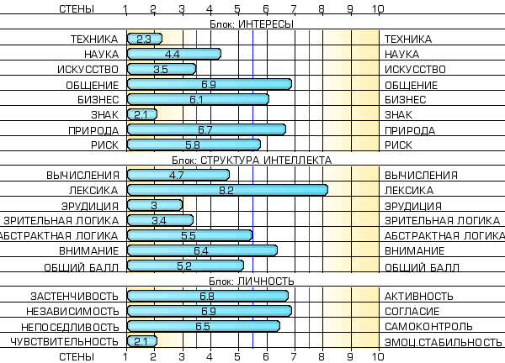
Работа с абитуриентами (пример ЧелГУ)
Профориентационная программа
Профессиональное просвещение (ознакомление с профессиями).
Профессиональная консультация психологов, врачей, педагогов.
Профессиональная диагностика с использованием методик изучения интересов, мотивов, ценностных ориентаций, состояния здоровья.
Профессиональный отбор на этапе поступления в вуз.
Профессиональная адаптация в процессе трудовой деятельности.

Slide 33
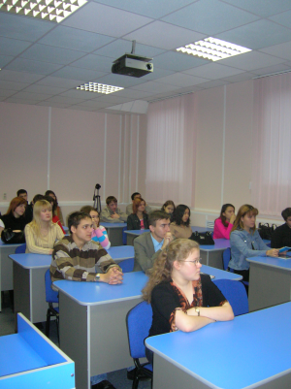
Работа с абитуриентами
Образовательно-адаптационная программа довузовской подготовки
Обучение в течение учебного года по образовательно-адаптационной программе, включающей предметно-образовательный и адаптационный модули.
Дисциплины: основы интеллектуального труда, профориентация и психология личности, адаптивные информационные технологии, основы социально-правовых знаний, русский язык, математика, обществознание, история, биология и др.
Формы обучения: очная и заочная с использованием дистанционных образовательных технологий

Slide 34
Работа с абитуриентами
Сопровождение вступительных испытаний
Проведение вступительных испытаний в специализированных аудиториях-тифлоаудитории, сурдоаудитории.
Предоставление специальных технических средств - брайлевский компьютер, телевизионное увеличивающее устройство, программы речевой навигации.
Присутствие специалиста сопровождения.
Медицинское сопровождение.

Slide 35
Ресурсы междисциплинарного и коллегиального взаимодействия: направления сопровождения инклюзии
Диагностическое (комплексное психологическое изучение учащихся с ОВЗ и инвалидностью, может происходить с начала обучения, обеспечивая разработку и своевременную корректировку индивидуального образовательного маршрута)
Коррекционное (на всех этапах обучения и предполагает при необходимости специализированную помощь дефектолога, логопеда, сурдопедагога, тифлопедагога и др.)
Развивающее (реализуют специалисты, владеющие необходимыми компетенциями в плане психолого-педагогической поддержки (психолог, социальный педагог, тьютор, родители, администрация и др.).

Slide 36
Взаимодействие внутри модели
Открытость
Непосредственные контакты
Разные пути движения для достижения общей цели
Общие ресурсы для нужд конкретного участника
Система взаимодействия с родителями (консультации, участие в разработке и реализации индивидуальных учебных планов и программ сопровождения)
Связи с такими организациями, как медико-социальная экспертиза, психолого-медико-педагогическая комиссия, центры занятости населения и с работодателями

Slide 37
Результаты реализации модели
Внешние
обеспечение качества и доступности образовательных услуг для обучающихся с ОВЗ и инвалидностью
функционирование единой системы сопровождения инклюзии для трех уровней образования, обладающей признаками непрерывности и преемственности
Внутренние
формирование системы компетенций (общекультурных и профессиональных), которая выступает необходимым условием готовности обучаемых с ОВЗ и инвалидностью к эффективному социальному взаимодействию и дальнейшей профессиональной деятельности

Slide 38
Мониторинг реализации модели
Развитие системы критериев эффективности инклюзивного образовательного процесса
Оценка:
все составляющие инклюзии - от реализации индивидуального подхода в проектировании образовательного маршрута обучающегося с ОВЗ и инвалидностью и наличия адаптированных образовательных программ с оценкой хода их выполнения до обеспечения условий самостоятельной активности обучающихся, организации развивающей среды, сопровождения, партнерских взаимоотношений с семьей и др.
Риски реализации? Разобщённость субъектов

Slide 39
«Барьеры» инклюзивного образования
ограничения здоровья обучающихся
барьеры «архитектурного» окружения – физическая недоступность окружающей среды
барьеры социальных отношений - в школе, в колледже, в вузе, в обществе, в социальной политике, в системе законодательства, социальная дезадаптация
психологические барьеры
информационная и когнитивная дезадаптация
финансовые барьеры - необходимость дополнительных расходов на организацию специальной педагогической поддержки

Slide 40
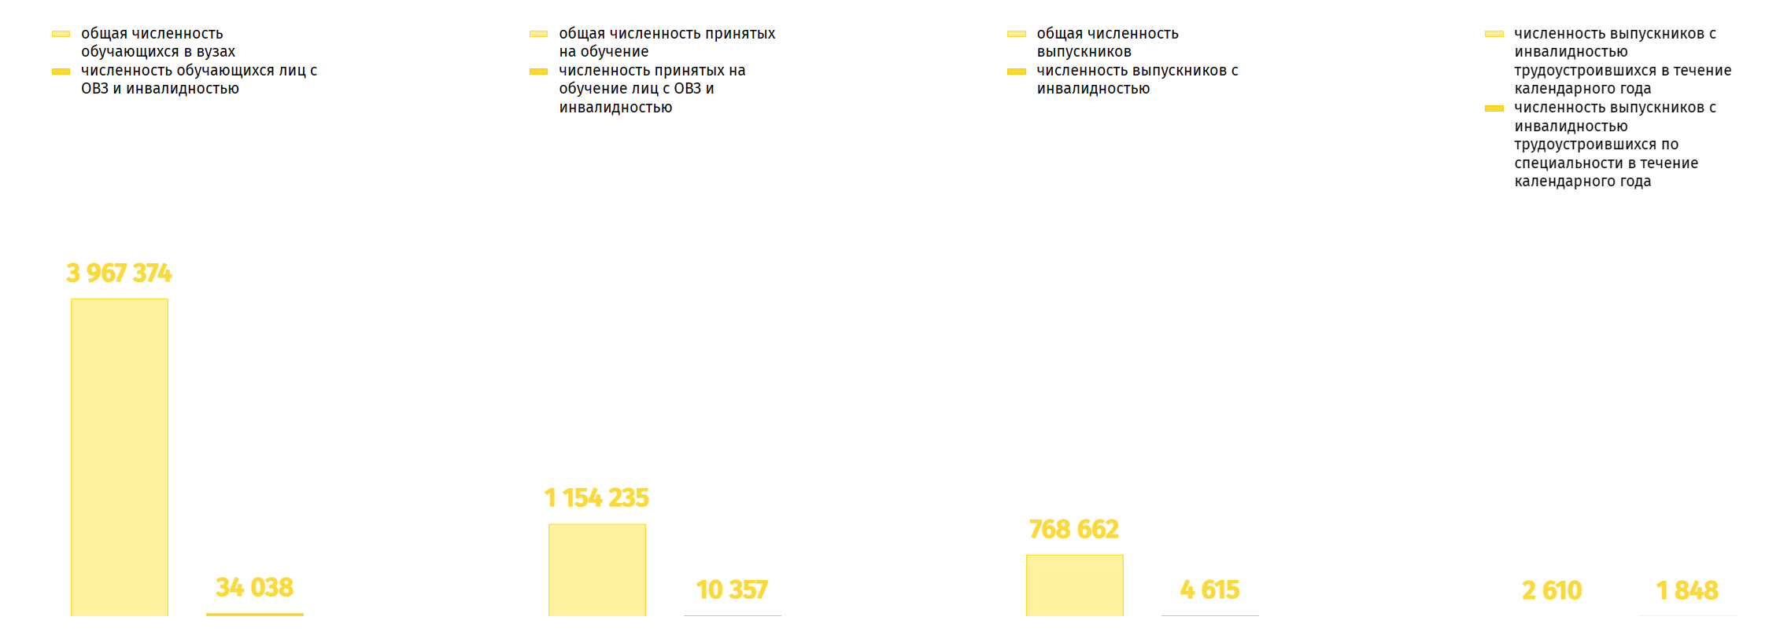
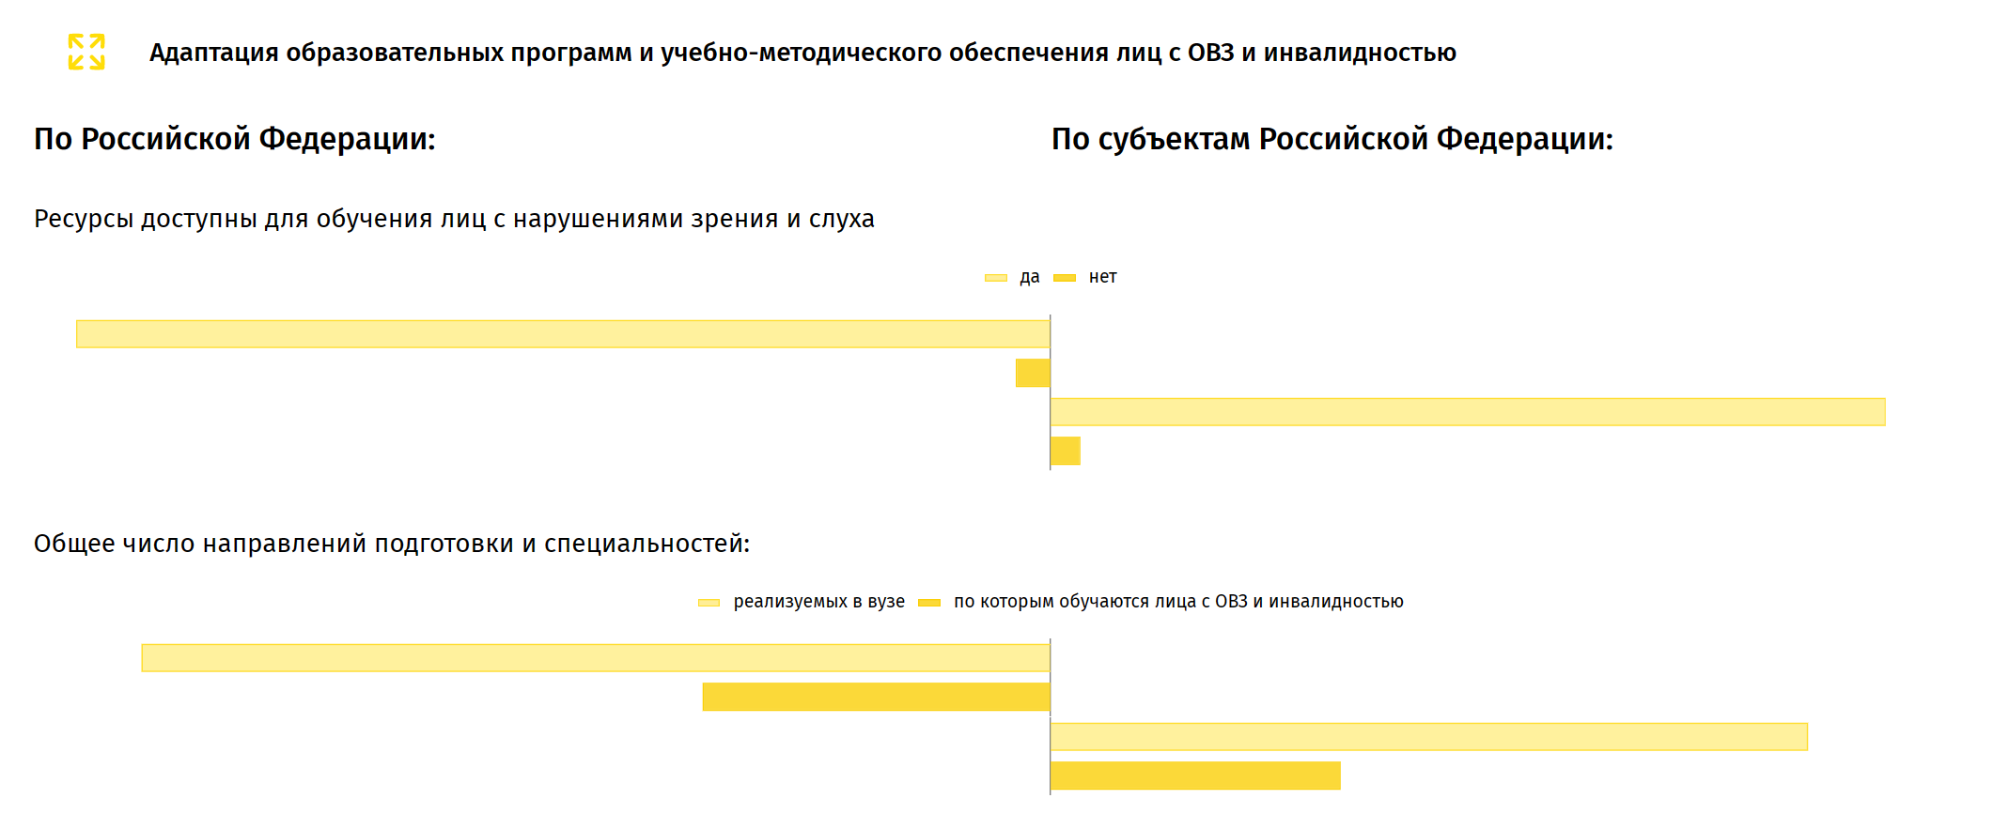
В ВУЗах РФ, 2015 vs 2022
2015: из 582 вузов РФ (вузы Минобнауки, негосударственные, ведомственные), прошедших мониторинг, в 464 вузах по программам высшего образования (специалитет, бакалавриат) обучается 15605 студентов с ОВЗ и с инвалидностью, адаптированные образовательные программы высшего образования реализуют 35%, 30% от всех студентов с ОВЗ и инвалидностью обучается по адаптированным образовательным программам
2022 год: 38,2% студентов с ОВЗ и инвалидностью обучается по адаптированным образовательным программам

Slide 41
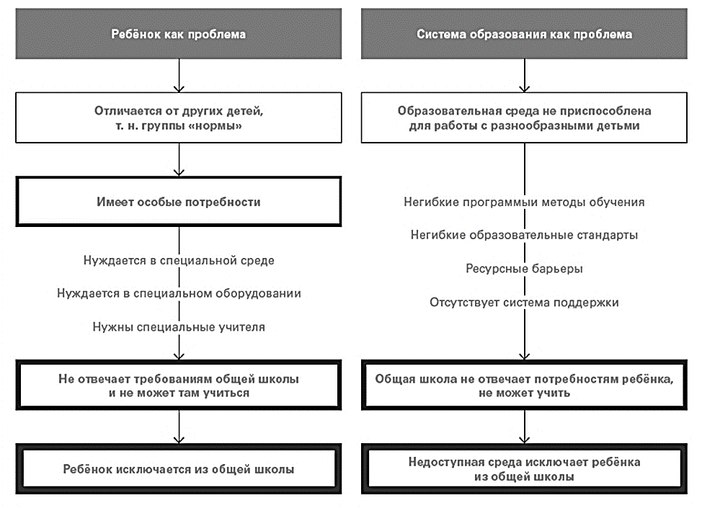
Различные подходы в образовании: медицинский и социальный (на примере школы)

Slide 42
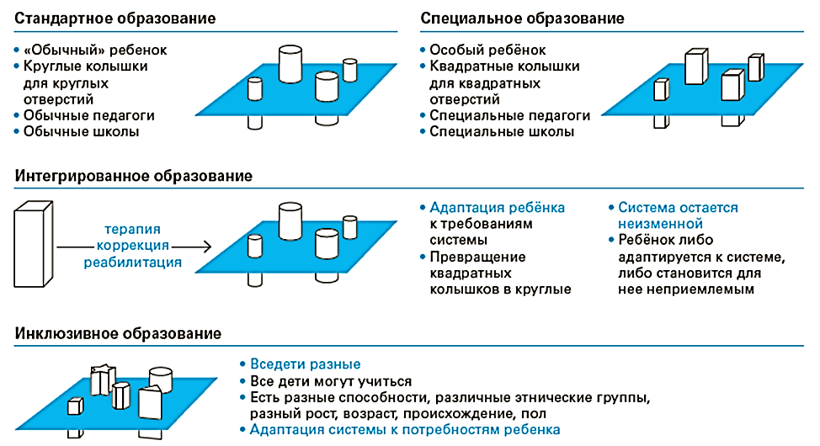
Различная организация системы образования: общее/специальное — интегрированное — инклюзивное (на примере школы)

Slide 43

Законодательство Российской Федерации в области инклюзивного образования инвалидов и лиц с ограниченными возможностями здоровья

Slide 44
Нормативная правовая база инклюзивного профессионального образования в РФ
ФЗ-273 «Об образовании в Российской Федерации»
Полностью сформирована
Нормативная правовая база Минобрнауки России
Нормативная правовая база субъектов РФ
Формируется
Специальные условия для обучения инвалидов и лиц с ограниченными возможностями здоровья в профессиональных образовательных организациях
Конечный результат
Адаптированные образовательные программы

Slide 45
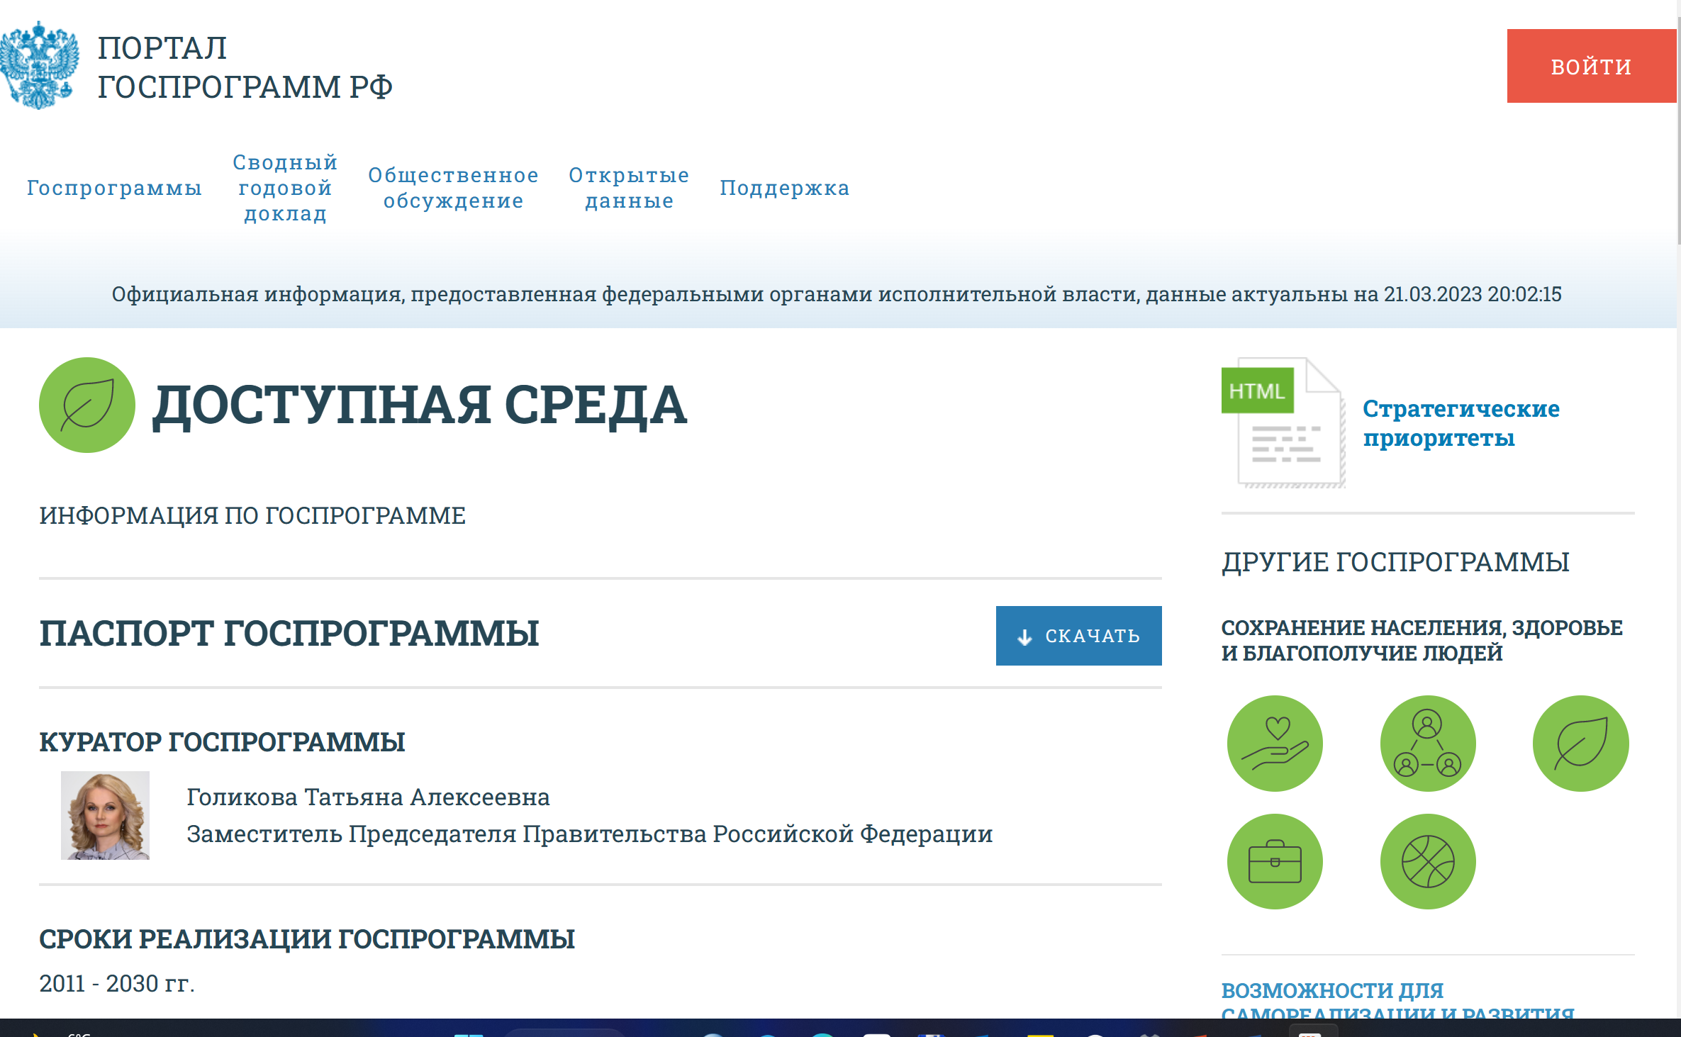
Федеральная нормативная правовая база

Slide 46
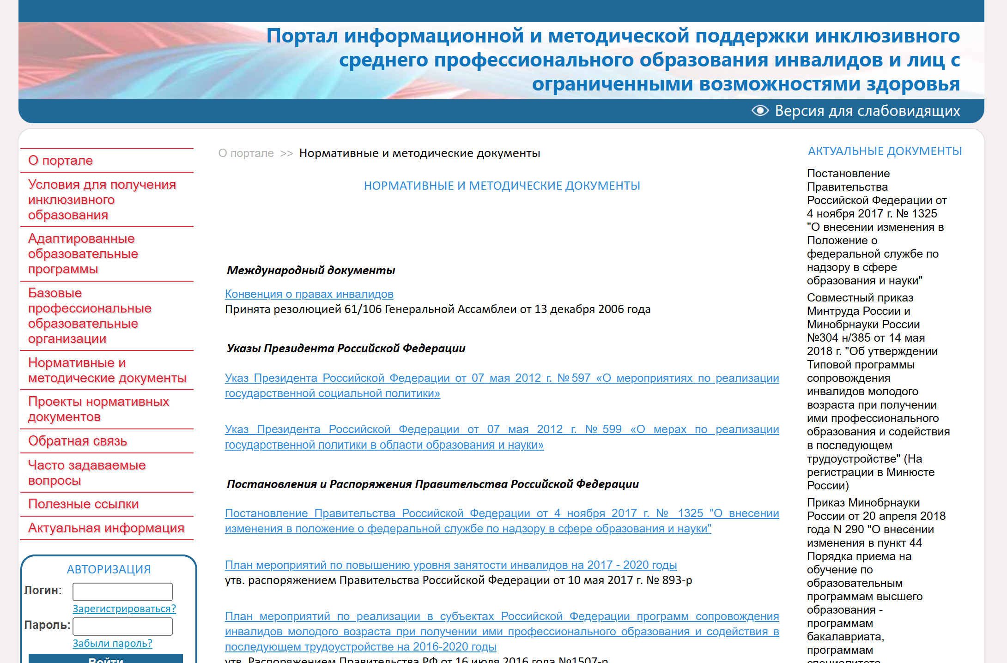

Slide 47
Спасибо за внимание!

